Slide 1
§4.3 齐次线性方程组解的结构
一、齐次线性方程组解的性质与解空间
二、基础解系及其求法

Slide 2
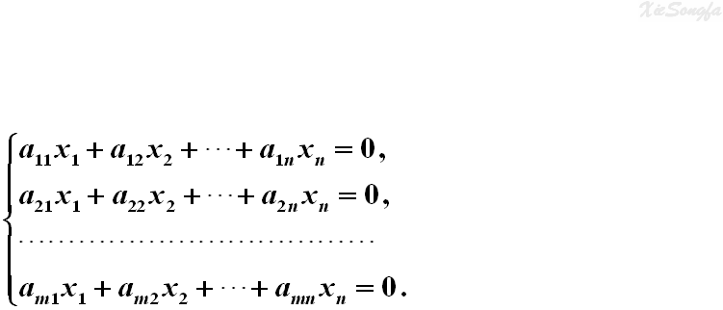



一、齐次线性方程组解的性质与解空间
本节所考虑的齐次线性方程组为
简记为
主要讨论 有非零解的情况。

Slide 3









一、齐次线性方程组解的性质与解空间
1. 解的性质
P118 定理4.3
则
也是 的解。
(1) 若 为 的解，
则
(2) 若 为 的解，
也是 的解。
证明
(1) 由 有
故
也是 的解。
(2) 由 有
即
也是 的解。
表明
齐次线性方程组解的线性组合仍然是它的解。

Slide 4

一、齐次线性方程组解的性质与解空间
1. 解的性质
2. 解空间
定义
齐次线性方程组 的所有解构成一个向量空间，
P118
称之为齐次线性方程组的解空间，
记为
解空间又称为 A 的零空间或者 A 的核。
启示
说明可以利用向量空间的基与维数等概念来研究齐次
线性方程组的解。

Slide 5



二、基础解系及其求法
1. 基础解系
定义
设 为齐次线性方程组 的一组解，
P118
满足：
定义
4.3
(1) 线性无关；
(2) 的任何一个解都可以由
线性表出。
称 为方程组 的(一个)基础解系。

Slide 6


二、基础解系及其求法
1. 基础解系
说明
(1) 齐次线性方程组的基础解系就是其解空间的基，
因此基础解系是不惟一的。
(2) 一组基础解系中所含的解向量的个数是惟一的，
其个数即为解空间的维数。
(3) 如果 为齐次线性方程组 的
一组基础解系，
那么 的通解可表示为
P119
其中 是任意常数。

Slide 7

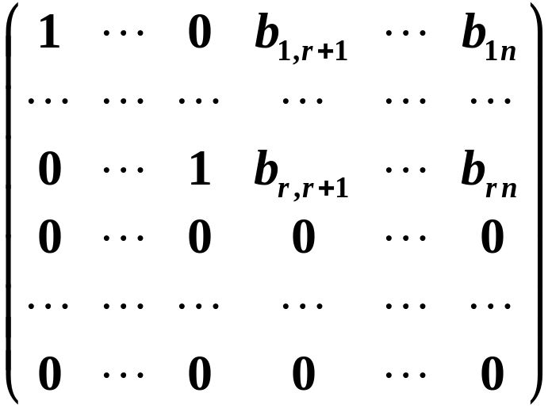

二、基础解系及其求法
1. 基础解系
2. 基础解系的求法
设齐次线性方程组的系数矩阵 A 的秩为
不妨设 A 的前 r 个列向量线性无关，
于是 A 可化为
初等行变换

Slide 8
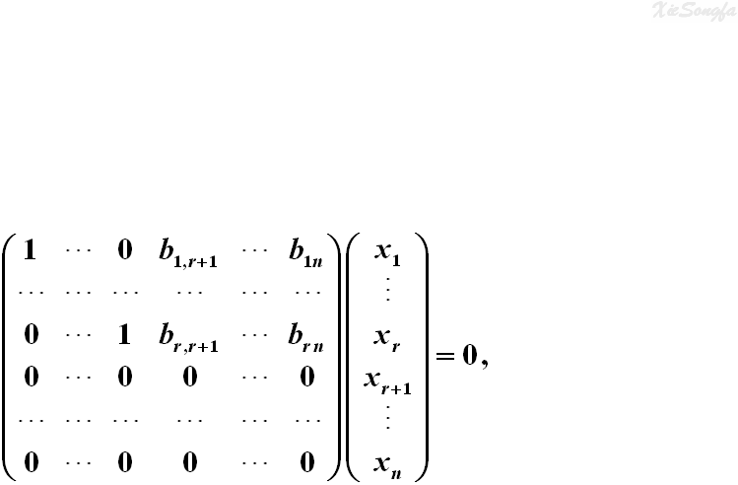
二、基础解系及其求法
1. 基础解系
2. 基础解系的求法
相应地，齐次线性方程组 等价(或同解)变形为

Slide 9
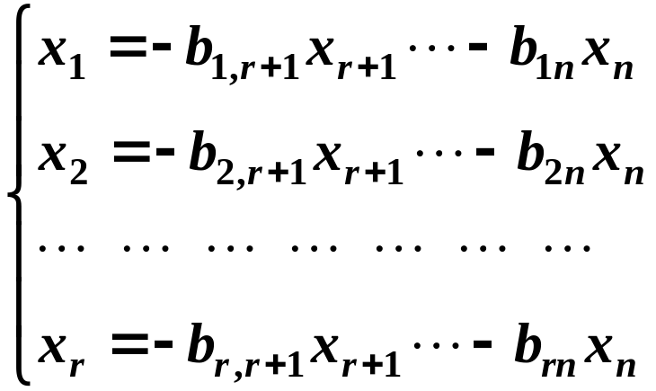

二、基础解系及其求法
1. 基础解系
2. 基础解系的求法
进一步改写为
其中
是自由未知量，共有 ( n − r ) 个。
由此得到方程组 A X = 0 的所有解为：

Slide 10

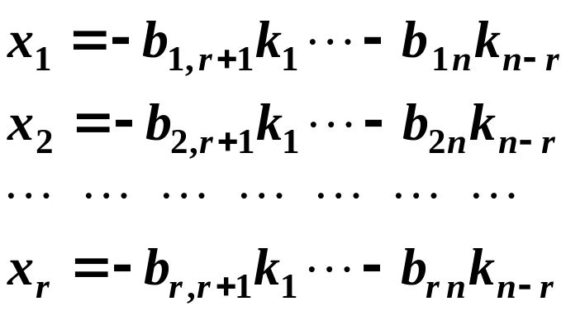
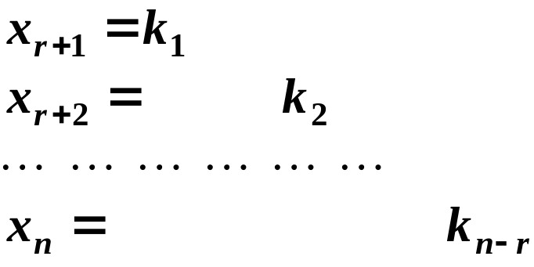

二、基础解系及其求法
1. 基础解系
2. 基础解系的求法
其中，
任意取值。

Slide 11
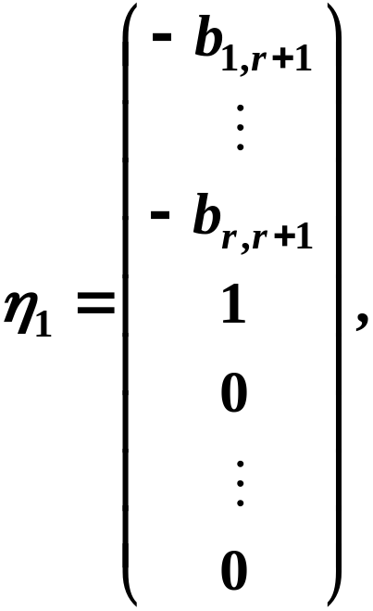
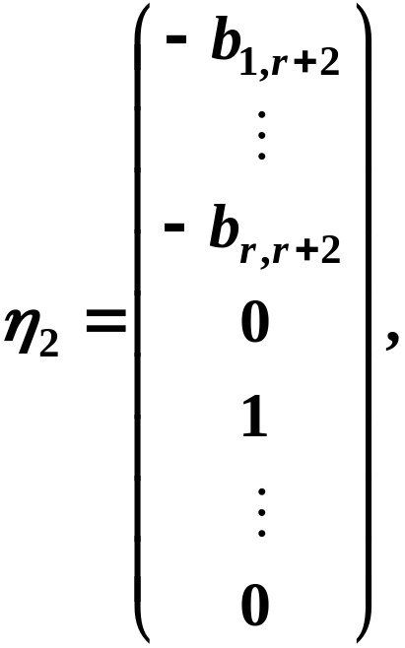
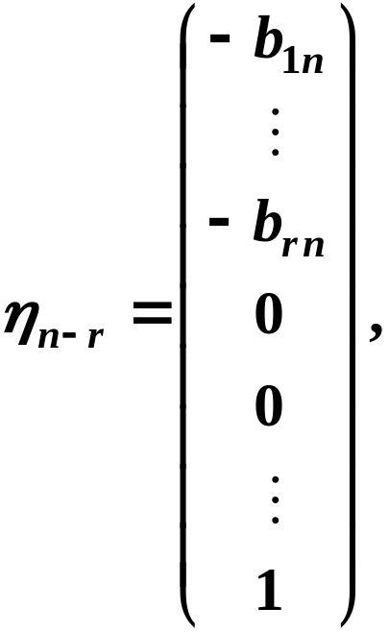

二、基础解系及其求法
1. 基础解系
2. 基础解系的求法
令

Slide 12

二、基础解系及其求法
1. 基础解系
2. 基础解系的求法
则
(1)
是方程组的一组线性无关的解，
(2)
方程组的所有解可由
线性表示，
即
因此 是方程组的一组基础解系。
注：具体对齐次线性方程组求解时，不一定非要明确地指出
基础解系，
只需按前面的求解过程完成即可。

Slide 13





二、基础解系及其求法
1. 基础解系
2. 基础解系的求法
3. 关于解空间的维数
定理
设 A 为 阶矩阵，
则齐次线性方程组 A X = 0 的
P119
解空间 的维数为：
定理
4.4
推论
设 A 为 阶矩阵，则
P120
(1) 齐次线性方程组 A X = 0 的任意 个线性
推论1
推论2
无关的解都是它的(一个)基础解系。
(2) A X = 0 有非零解的充要条件是

Slide 14
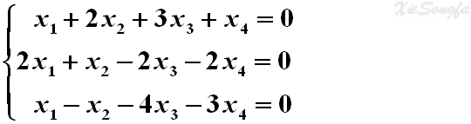
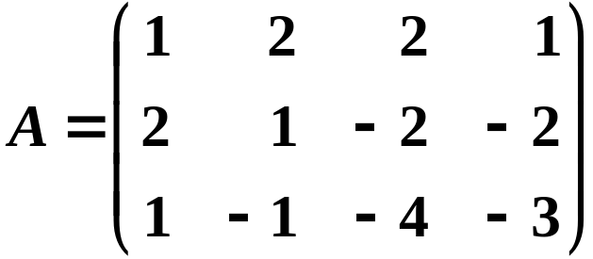
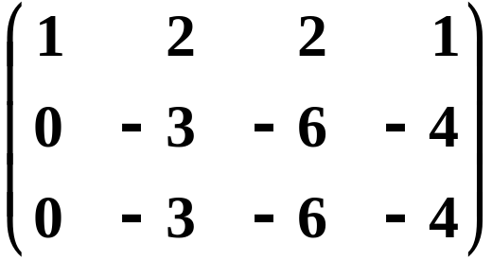


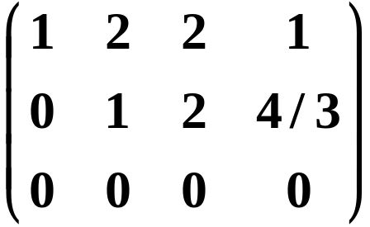
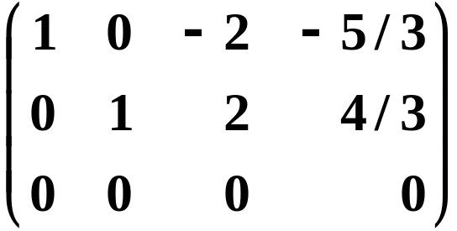



例
求解齐次线性方程组
解
(1) 对系数矩阵施行初等行变换化为标准阶梯形

Slide 15
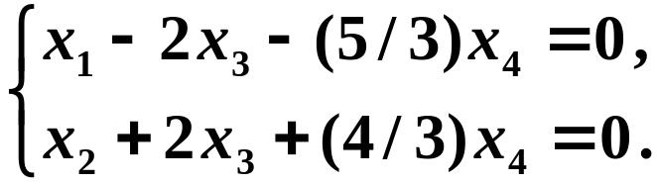
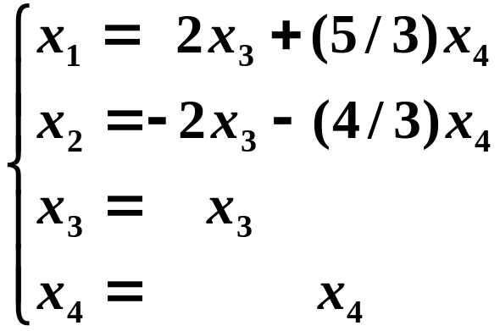
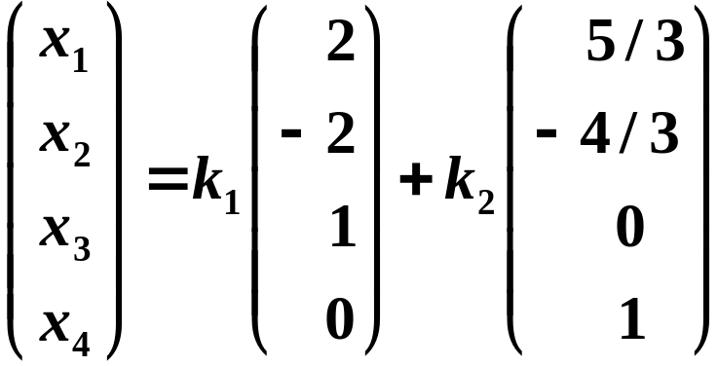


(2) 由标准阶梯形得到方程组为
(3) 由此得到方程组的解：
(4) 写成向量形式为:
其中
任意取值。
其中
任意取值。

Slide 16
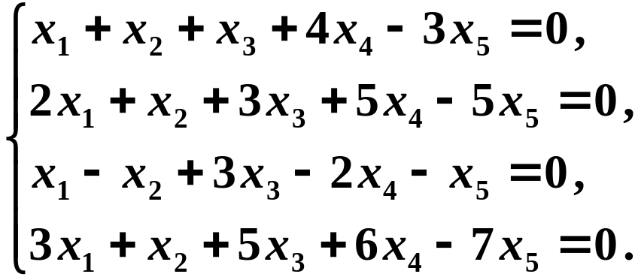
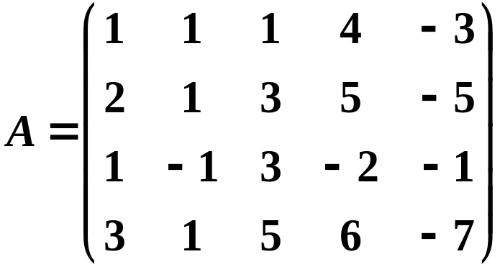
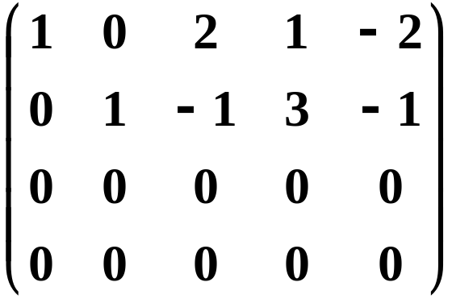

例
求解线性齐次方程组
解
初等行变换
由于
故方程组有无穷多解，
其基础解系中有三个线性无关的解向量。

Slide 17
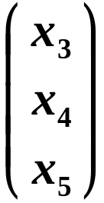
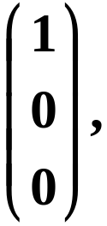
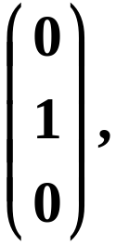
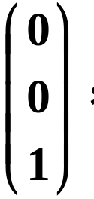
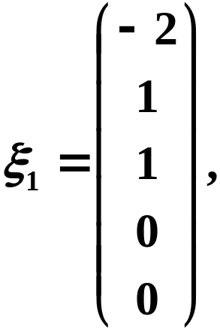
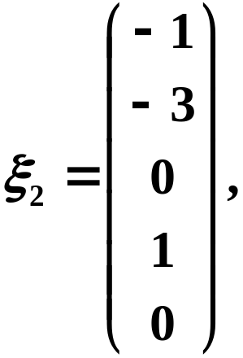
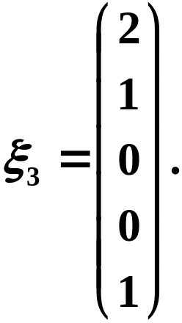


分别
令自由未知量
得到方程组的一个基础解系为
故原方程组的通解为
其中 为任意常数。

Slide 18
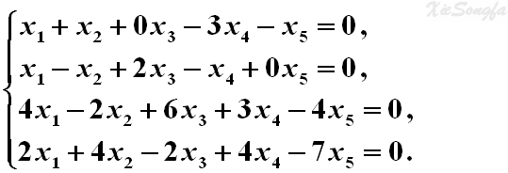
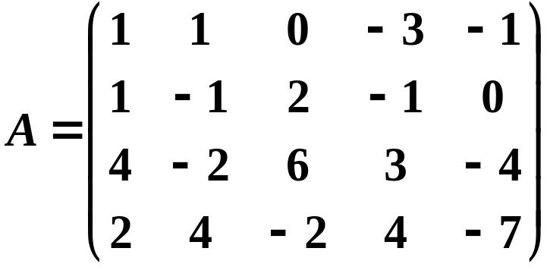
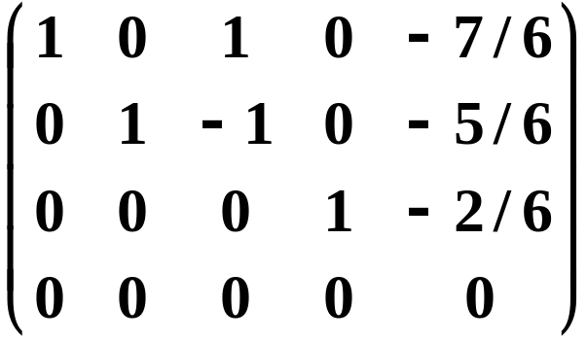




例
求解线性齐次方程组
初等
行变换
解
由于
故方程组有无穷多解，
其基础解系中有
两个线性无关的解向量。
其中 为自由未知量。

Slide 19
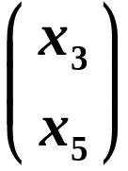
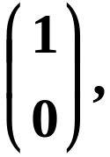
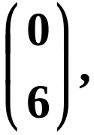
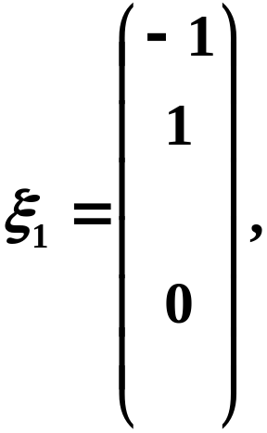
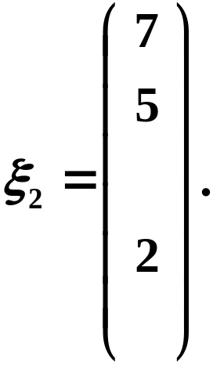

分别
令自由未知量
得到方程组的一个基础解系为
故原方程组的通解为
其中 为任意常数。

Slide 20
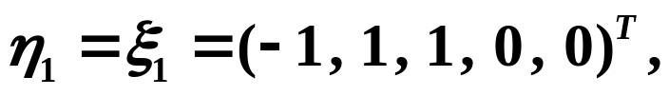
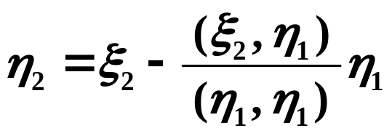
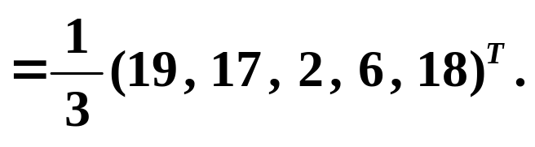
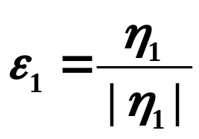
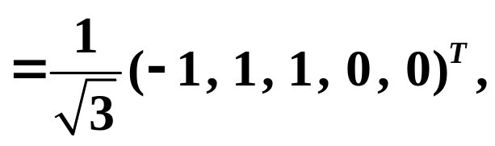
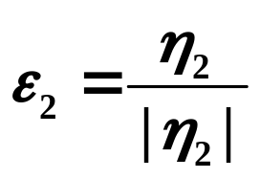
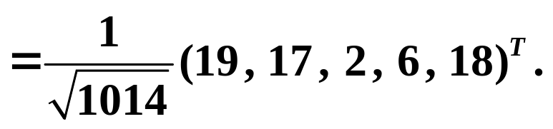
附：
求该方程组解空间的标准正交基
(1) 取
(2) 单位化

Slide 21
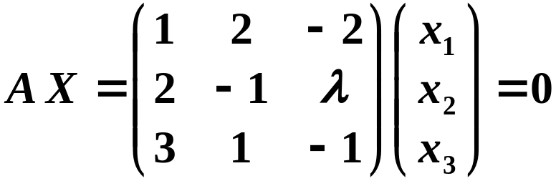


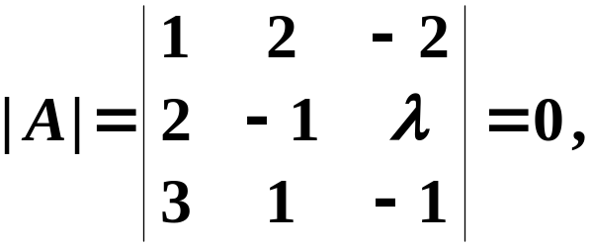




例
设 B 是三阶非零矩阵，它的每一列都是线性齐次方程组
P122 例8
的解，求 λ 的值和
解
因此
由于线性齐次方程组 有非零解，
当 时，
即 的基础解系中只含一个解向量，
从而 B 的三个列线性相关，
故

Slide 22








例
设 A 为 n 阶方阵，且 r ( A ) = n − 1，证明
(本题在前面已经利用矩阵秩的不等式证明过)
证
由 r ( A ) = n − 1，有
即 的每一列都是线性齐次方程组 的解，
有
又由 A 中至少有一个 n − 1 阶子式不等于零，
根据线性齐次方程组解空间的维数定理可得
即 的基础解系中只含一个解向量，
不妨设为
故
则 的每一列都是 的倍数，

Slide 23














例
设 A 为 阶实矩阵，证明
P122 例9
证
(1) 先证方程组 和 等价。
由
由
(2) 由方程组 和 等价，有
(解空间相等)

Slide 24

……
轻松一下吧

